Slide 1
Chào mừng các em
đến với tiết học
TẬP ĐỌC

Slide 2

KHỞI ĐỘNG
Em hãy đọc thuộc lòng bài thơ Tuổi Ngựa
Nêu nội dung bài thơ

Slide 3
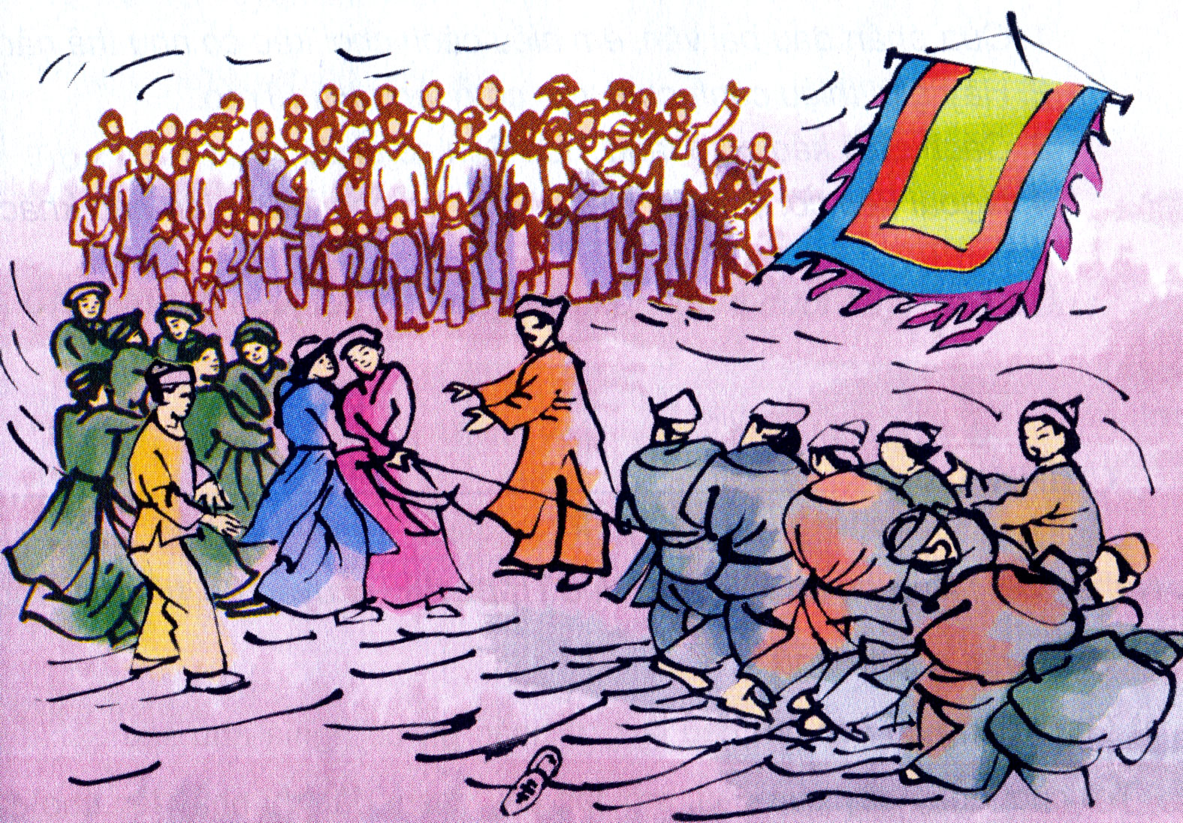
Bức tranh vẽ gì?

Slide 4

Thứ hai, ngày 3 tháng 1 năm 2022
Tập đọc
Kéo co
Theo Toan Ánh

Slide 5
1
Luyện đọc

Slide 6


Luyện đọc
Kéo co
Kéo co là một trò chơi thể hiện tinh thần thượng võ của dân ta. Tục kéo co mỗi vùng một khác, nhưng bao giờ cũng là một cuộc đấu tài, đấu sức giữa hai bên.
Kéo co phải đủ ba keo. Bên nào kéo được đối phương ngã về phía mình nhiều keo hơn là bên ấy thắng.
Hội làng Hữu Trấp thuộc huyện Quế Võ, tỉnh Bắc Ninh thường tổ chức thi kéo co giữa nam và nữ. Có năm bên nam thắng, có năm bên nữ thắng. Nhưng dù bên nào thắng thì cuộc thi cũng rất là vui. Vui ở sự ganh đua, vui ở những tiếng hò reo khuyến khích của người xem hội.
Làng Tích Sơn thuộc thị xã Vĩnh Yên, tỉnh Vĩnh Phúc lại có tục thi kéo co giữa trai tráng hai giáp trong làng. Số người của mỗi bên không hạn chế. Nhiều khi, có giáp thua keo đầu, tới keo thứ hai, đàn ông trong giáp kéo đến đông hơn, thế là chuyển bại thành thắng. Các cô gái làng cũng không ngớt lời ngợi khen những chàng trai thắng cuộc.
Theo Toan Ánh

Slide 7
Bài văn chia làm …… đoạn
3
* Đoạn 1: Keo co là một trò chơi……. bên ấy thắng.
* Đoạn 2: Hội làng Hữu Trấp……. người xem hội.
* Đoạn 3: Còn lại

Slide 8
CHÚ Ý GIỌNG ĐỌC
* Toàn bài đọc với giọng sôi nổi.
* Nhấn giọng ở những từ ngữ: thượng võ, nam nữ, đấu tài, đấu sức, rất là vui, ganh đua, hò reo, khuyến khích, chuyển bại thành thắng, nổi tiếng, không ngớt lời.

Slide 9



点击输入文档
Luyện đọc từ
Hữu Trấp, Quế Võ, Tích Sơn, trai tráng, khuyến khích, keo, giáp, thượng võ, Vĩnh Yên, ngợi khen
Luyện đọc câu
+ Hội làng Hữu Trấp thuộc huyện Quế Võ, tỉnh Bắc Ninh thường tổ chức kéo co giữa nam và nữ. Có năm bên nam thắng, có năm bên nữ thắng…

Slide 10
CHÚ GIẢI
Giáp: đơn vị dân cư dưới cấp thôn ngày xưa
Thượng võ: có khí phách và lòng hào hiệp

Slide 11
Luyện đọc
Kéo co
Kéo co là một trò chơi thể hiện tinh thần thượng võ của dân ta. Tục kéo co mỗi vùng một khác, nhưng bao giờ cũng là một cuộc đấu tài, đấu sức giữa hai bên.
Kéo co phải đủ ba keo. Bên nào kéo được đối phương ngã về phía mình nhiều keo hơn là bên ấy thắng.
1
2
Hội làng Hữu Trấp thuộc huyện Quế Võ, tỉnh Bắc Ninh thường tổ chức thi kéo co giữa nam và nữ. Có năm bên nam thắng, có năm bên nữ thắng. Nhưng dù bên nào thắng thì cuộc thi cũng rất là vui. Vui ở sự ganh đua, vui ở những tiếng hò reo khuyến khích của người xem hội.
Làng Tích Sơn thuộc thị xã Vĩnh Yên, tỉnh Vĩnh Phúc lại có tục thi kéo co giữa trai tráng hai giáp trong làng. Số người của mỗi bên không hạn chế. Nhiều khi, có giáp thua keo đầu, tới keo thứ hai, đàn ông trong giáp kéo đến đông hơn, thế là chuyển bại thành thắng. Các cô gái làng cũng không ngớt lời ngợi khen những chàng trai thắng cuộc.
Theo Toan Ánh
3

Slide 12
2
Tìm hiểu bài

Slide 13

Tìm hiểu bài
Câu 1: Qua phần đầu bài văn, em hiểu cách chơi kéo co như thế nào? (Đọc đoạn 1)
Kéo co phải có 2 đội, thường số người hai đội phải bằng nhau, thành viên của đội ôm chặt lưng nhau, hai người đứng đầu mỗi đội ngoắc tay vào nhau. Có nơi dùng dây thừng để kéo, mỗi đội nắm một đầu sợi thừng, giữa 2 đội có một vạch ranh giới…Kéo co phải đủ 3 keo, bên nào kéo được đối phương ngã về phía mình nhiều keo hơn là bên đó thắng.

Slide 14

Tìm hiểu bài
Câu 2: Hãy giới thiệu cách chơi kéo co ở làng Hữu Trấp? (Đọc đoạn 2)
Đó là cuộc thi kéo co giữa nam và nữ. Nam là phái mạnh thì phải khoẻ hơn nữ nhiều, thế mà có năm bên nam thắng, có năm bên nữ thắng. Nhưng dù bên nào thắng thì cuộc thi cũng rất là vui.

Slide 15
Tìm hiểu bài
Câu 3: Cách chơi kéo co ở làng Tích Sơn có gì đặc biệt? (Đọc đoạn 3)
Là cuộc thi giữa trai tráng hai giáp trong làng. Số lượng mỗi bên không hạn chế. Có giáp thua keo đầu, tới keo thứ hai, đàn ông trong giáp kéo đến đông hơn, thế là chuyển bại thành thắng.

Slide 16
Tìm hiểu bài
Câu 4: Ngoài kéo co em còn biết trò chơi dân gian nào khác?
Đấu vật, múa võ, bịt mắt bắt dê, chơi chuyền, chọi gà…

Slide 17
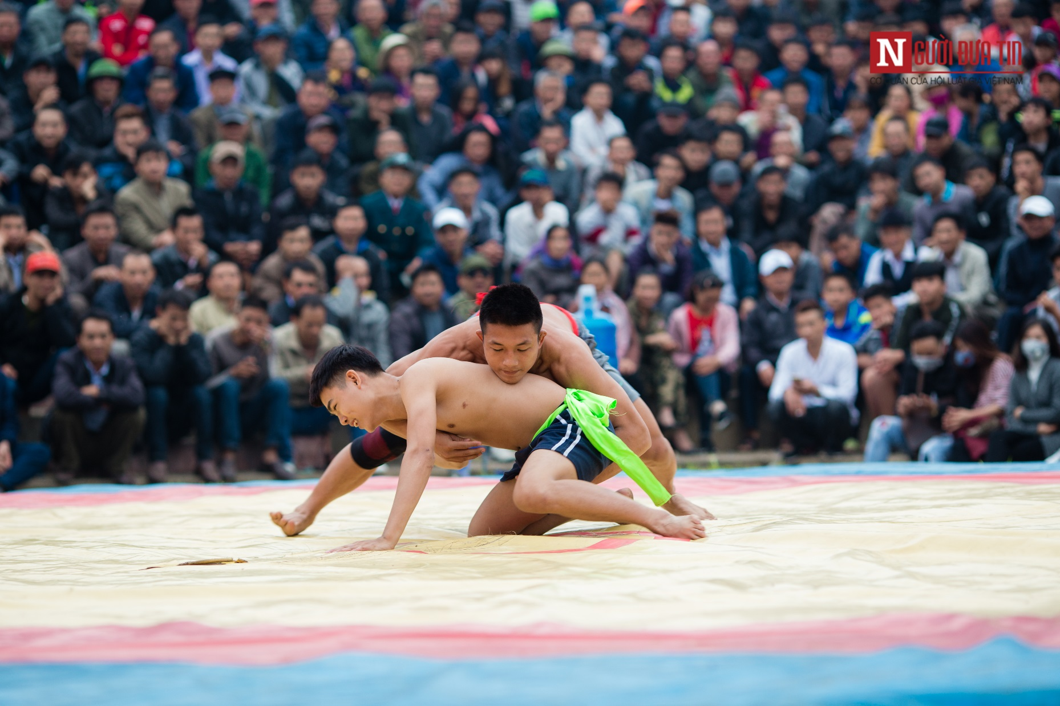

Slide 18
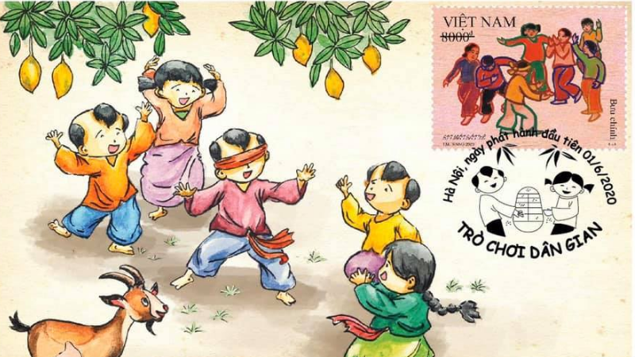

Slide 19
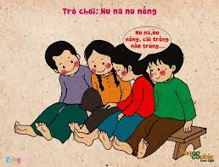
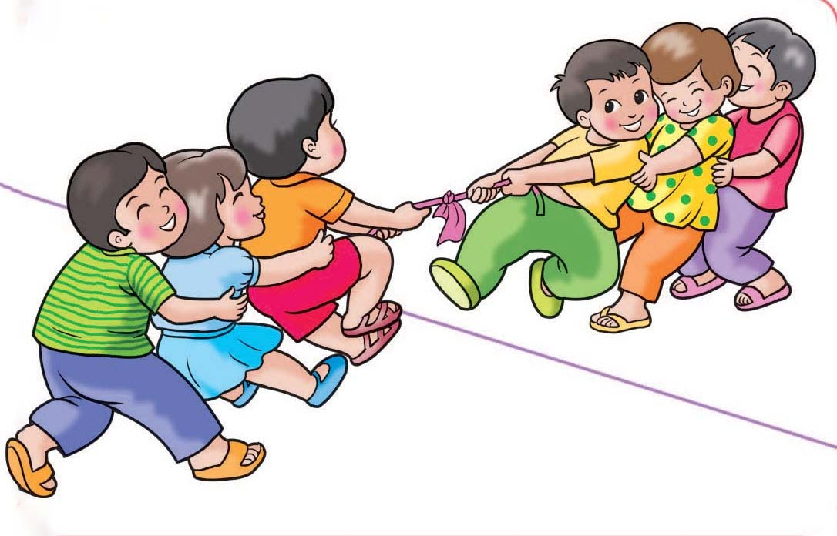
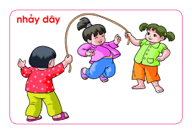
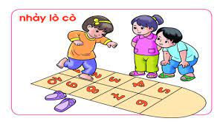

Slide 20
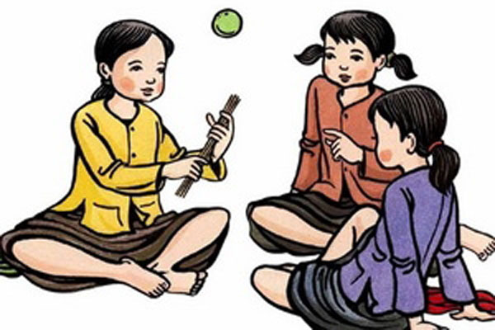

Slide 21
Thứ hai, ngày 3 tháng 1 năm 2022
Tập đọc
Kéo co
Nội dung: Kéo co là trò chơi thể hiện tinh thần thượng võ của dân tộc ta, cần được gìn giữ và phát huy.
Nội dung chính của bài là gì?

Slide 22





Luyện đọc diễn cảm
Hội làng Hữu Trấp thuộc huyện Quế Võ, tỉnh Bắc Ninh thường tổ chức thi kéo co giữa nam và nữ. Có năm bên nam thắng, có năm bên nữ thắng. Nhưng dù bên nào thắng thì cuộc thi cũng rất là vui. Vui ở sự ganh đua, vui ở những tiếng hò reo khuyến khích của người xem hội.

Slide 23






Luyện đọc lại bài
Dặn dò
Ghi nhớ nội dung bài học
Chuẩn bị bài tập đọc tiếp theo

Slide 24
Chúc các em học tốt!

